Slide 1
在 “說” 與 “行” 的天平上 約翰一書 2:1-29
我只要坐著聽呢 或者要起來行呢 ?

Slide 2
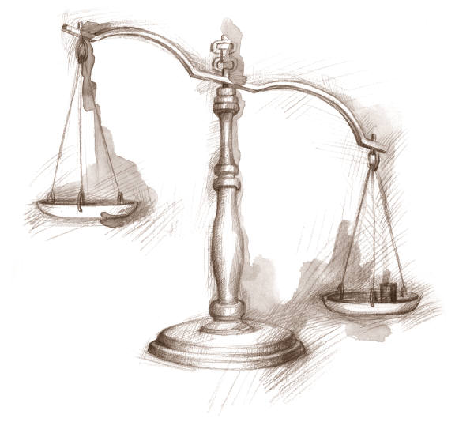
在 說 與 行 的天平上

Slide 3
1. 不要犯罪 …
我的孩子們，我寫這些給你們，
是要你們不犯罪。
如果有人犯了罪，
在父的面前我們有一位維護者，
就是那義者耶穌基督。
他為我們的罪作了贖罪祭，
不僅為我們的罪，也為全人類的罪。
(2:1-2)

Slide 4
… 只要遵守 神的命令!
我們若遵守 神的命令，
這樣，就知道我們已經認識他。
凡是說 “我已經認識他”，
卻不遵守他命令的，
就是說謊的人，
真理就不在他裡面了。(2:3-4)

Slide 5
然而凡是遵守他的道的，
他愛 神的心就的確在他裡面完全了。
這樣，
我們就知道我們是在 神裡面了。
凡說自己是住在他裡面的，
就應該照著他所行的去行。(2:5-6)

Slide 6
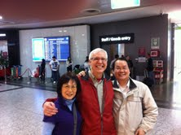

Slide 7
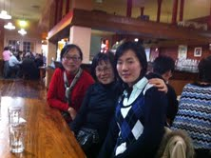

Slide 8
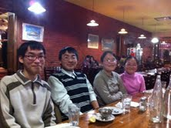

Slide 9
2. 神的命令…
親愛的，我寫給你們的，
不是一條新命令，
而是你們本來就有的舊命令。
這舊命令就是你們聽過的道。
然而，因為黑暗漸漸消逝，真光已在照耀，
我寫給你們的也是一條新命令，
這在 神和在你們來說，都是真的。
(2:7-8)

Slide 10
… 神的命令… 就是愛人!
凡是說自己在光明中，卻恨他的弟兄的，
他到現在還在黑暗裡。
凡是愛弟兄的，就是住在光明中，
在光明中他就不會跌倒。
凡是恨弟兄的，就是在黑暗裡，
也在黑暗裡行事。他不知道往哪裡去，
因為黑暗弄瞎了他的眼睛。 (2:9-11)

Slide 11
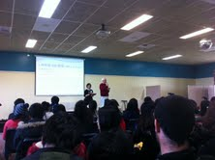

Slide 12
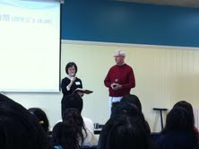

Slide 13
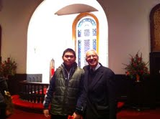

Slide 14
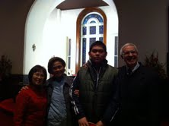

Slide 15
孩子們，我寫信給你們，
因為你們的罪因著主的名已經得到赦免。
父老們，我寫信給你們，
因為你們認識太初就存在的那一位。
青年們，我寫信給你們，
因為你們已經勝過那惡者。
(2:12-13)

Slide 16
孩子們，我寫信給你們，
因為你們認識父。
父老們，我寫信給你們，
因為你們認識太初就存在的那一位。
青年們，我寫信給你們，
因為你們強壯， 神的道在你們心裡，
你們也勝過了那惡者。
(2:14)

Slide 17
3. 不要愛世界 …
不要愛世界和世上的東西。
人若愛世界，愛父的心就不在他裡面了。
原來世上的一切，
就如肉體的私慾，眼目的私慾和今生的驕傲，
都不是出於父，而是從世界來的。
這世界和世上的私慾都要漸漸過去，
但那遵行 神旨意的卻存到永遠。
(2:15-17)

Slide 18
孩子們，現在是末世的時候了。
你們聽過敵基督者要來，
現在已經有不少敵基督起來了；
因此我們就知道這是末世的時候了。
他們從我們中間離去，
這就表明他們是不屬於我們的。
其實他們並不屬於我們，如果真的屬於我們，
就一定會留在我們中間。
你們從那聖者得著膏抹，這是你們都知道的。
(2:18-20)

Slide 19
… 只要承認耶穌是主!
我寫信給你們，不是因為你們不明白真理，
而是因為你們明白，
又因為謊言絕不會出於真理的。
那麼，誰是說謊的呢？
不就是那否認耶穌是基督的嗎？
否認父和子的，他就是敵基督的。
凡否認子的，就沒有父；
承認子的，連父也有了。(2:21-23)

Slide 20
至於你們，
總要把起初所聽見的存記在你們心裡；
你們若把起初所聽見的存記在心裡，
你們也就住在子和父裡面了。
他應許給我們的，
就是永遠的生命。
(2:24-25)

Slide 21
我把這些事寫給你們，
是指著那些欺騙你們的人說的。
你們既然在你們裡面有從主領受的膏抹，
就不需要別人教導你們了，
因為在一切事上有主的膏抹教導你們；
這膏抹是真的，不是假的，
你們應該按著他所教導的住在他裡面。
(2:26-27)

Slide 22
4.行公義的都是從 神生的 !
孩子們，你們要住在主裡面。
這樣，他若顯現，
我們就可以坦然無懼；
他來的時候，
我們也不至慚愧地躲避他了。
你們既然曉得 神是公義的，
就應當知道所有行公義的都是從他生的。
(2:28-29)

Slide 23
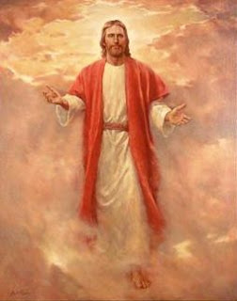

Slide 24
我只要坐著聽呢 或者要起來行呢 ?
約翰一書 2:1-29

Slide 25
默想 與 應用
求聖靈幫助你 ， 我看見 ---- 神 是怎樣 看待你 ，我 “說” 與 “行” 的天平 ?
在這章經文裡，神向你顯明哪些是祂要你落實遵行的真理 ? 這星期你要怎樣回應 ? 你要請誰為你守望，確保你能切實應用 ?

